Slide 1
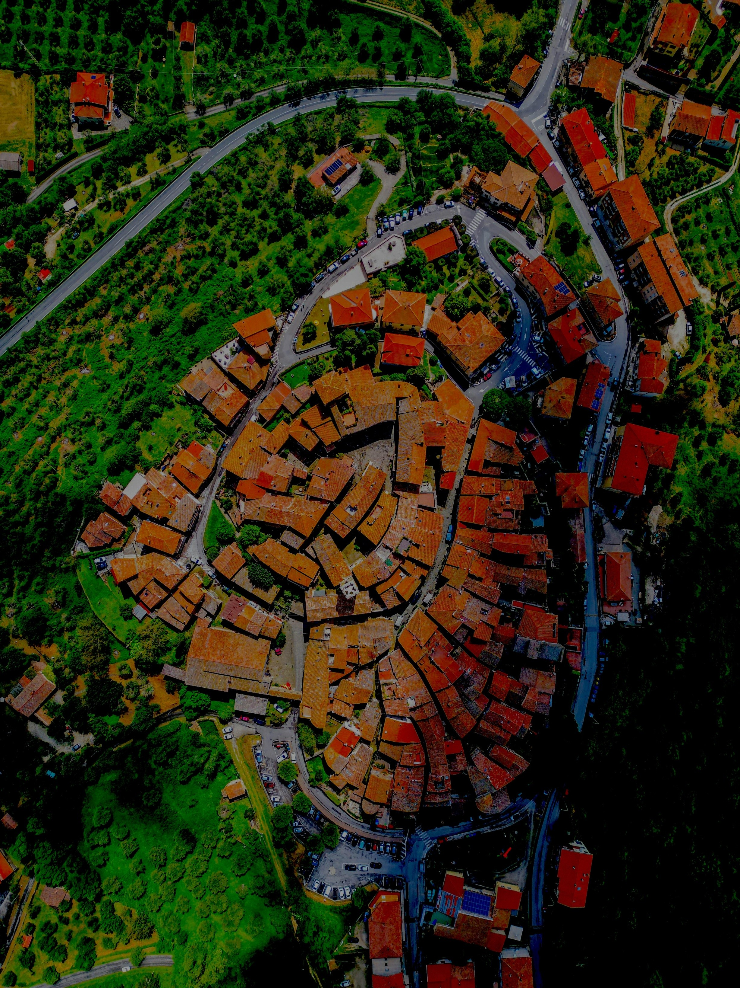


ACCESS WAY
Componenti del nostro gruppo di lavoro:
Alessandro Pio Casto
Dario Esposito Mauro Lavigna
Ingegneria del software a. a. 2025-2026

Slide 2


Slide 8
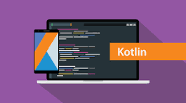





Teck Stack
Linguaggio di programmazione: Kotlin
IDE di sviluppo: Android studio
API Service: OpenFreeMap, Overpass API
Tool di sviluppo: Git & gitHub, Docker

Slide 9
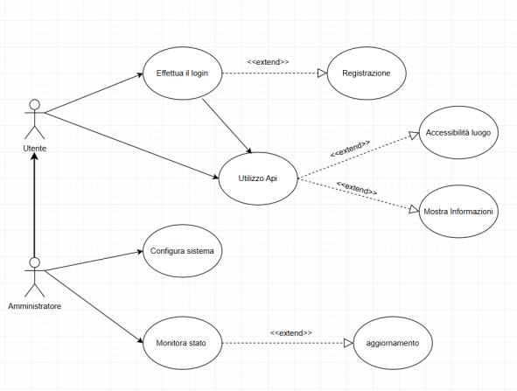
Diagramma Caso D’uso
Attori: Utente, Amministratore;
Funzionalità: Effettuare il login, avere acceso all’utilizzo dell’API

Slide 10
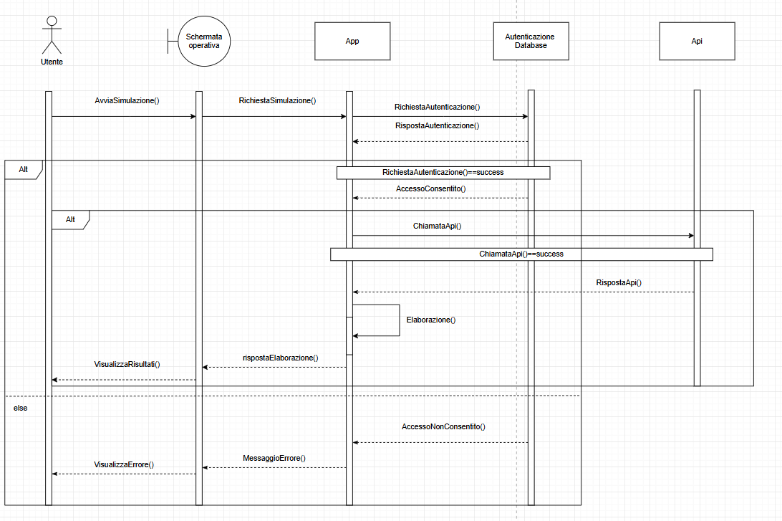
Diagramma di sequenza
Il diagramma mostra la comunicazione tra l’utente, sistema, api e il database durante il processo di login e di esecuzione dell’interfaccia fornita dall’api.

Slide 11
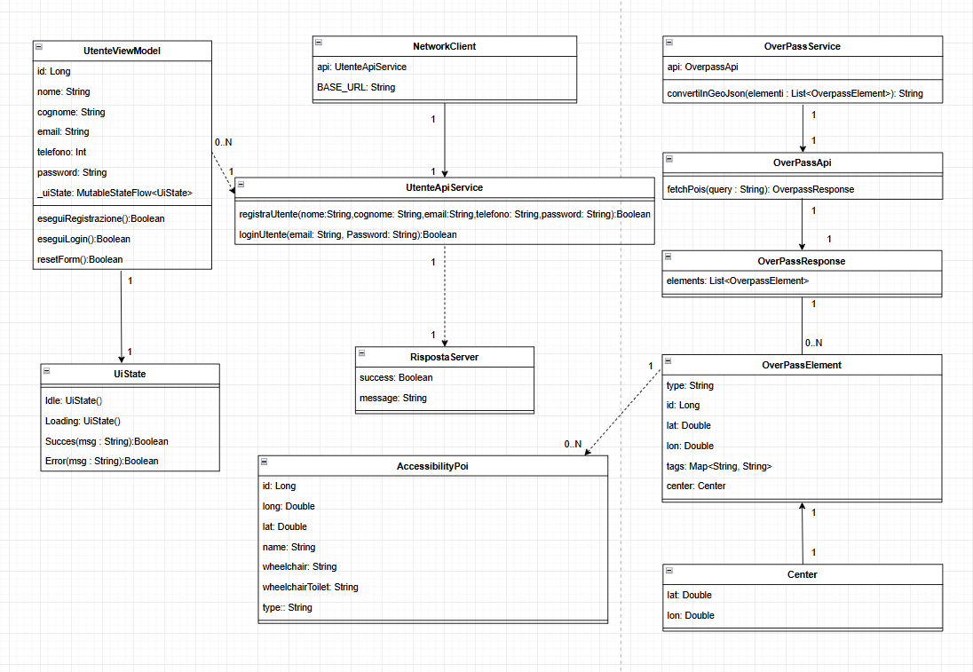
Diagramma delle classi
Il diagramma delle classi rappresenta la struttura del sistema, evidenziando le principali entità e i servizi utilizzati per la gestione degli utenti e dei punti di interesse accessibili. Evidenzia l’interazione tra gestione utenti, servizi di rete e dati Overpass.

Slide 12

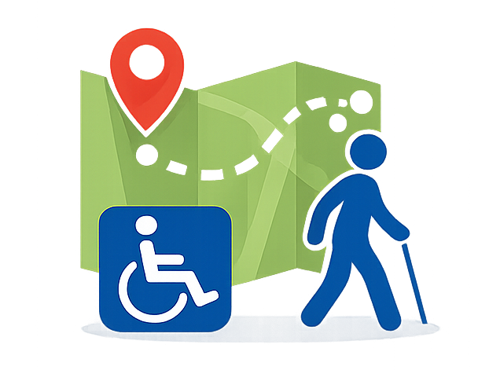
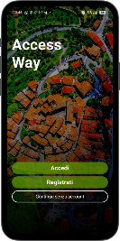
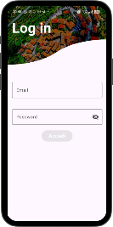
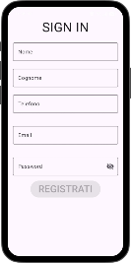
Soluzione Proposta
Data la grossa fetta di app scaricate su Google playstore, l'app android potrebbe raggiungere molta più utenza, soprattutto se l'app ha un design accattivante e leggibile. Il layout dell’interfaccia lo abbiamo realizzato utilizzando il framework di Jetpack Compose.

Slide 13
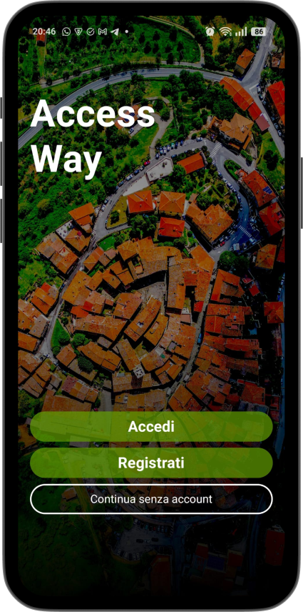
Soluzione Proposta
All’avvio dell’app:
L’utente può scegliere se creare l’account e
fare l’accesso o utilizzare la piattaforma come ospite
Un motivo per iscriversi invece di accedere come ospite potrebbe essere quello di poter salvare percorsi preferiti ricorrenti.

Slide 14

Soluzione Proposta
Questa è la schermata di accesso nel caso in cui l’utente presenta l’account già registrato

Slide 15
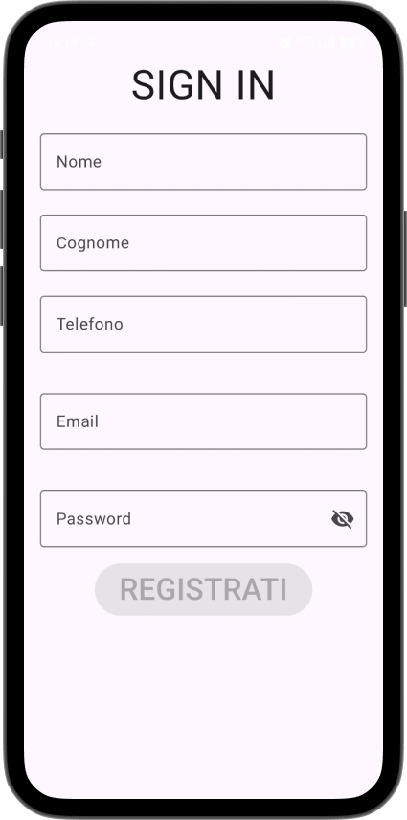
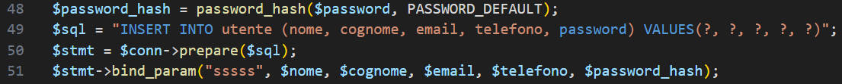
Soluzione Proposta
Questa è la schermata che permette all’utente di registrare il proprio account.
Questa è una parte del codice php che viene eseguita per
Garantire la riservatezza dell’utente una volta registrato, in
Quanto la password una volta inserita viene crittografata e
Successivamente inserita nel database.

Slide 16
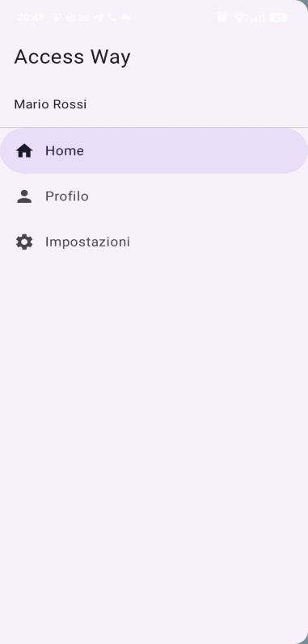
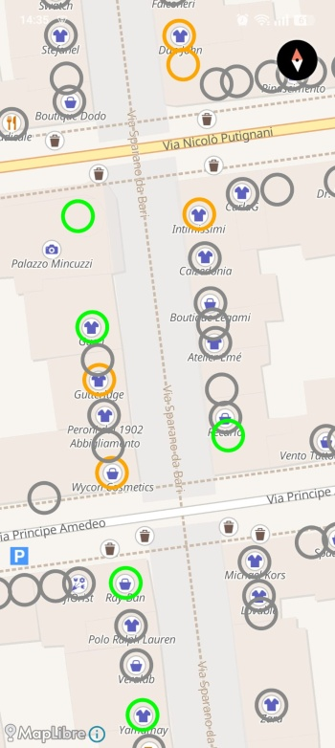
Soluzione Proposta
Permette all’utente di verificare se ha
effettuato l’accesso con il suo l’account
o meno.
Consente all’utente di visualizzare i luoghi vicini e di notare quale attività
fornisce anche l’accessibilità a persone
con mobilità ridotta.

Slide 17
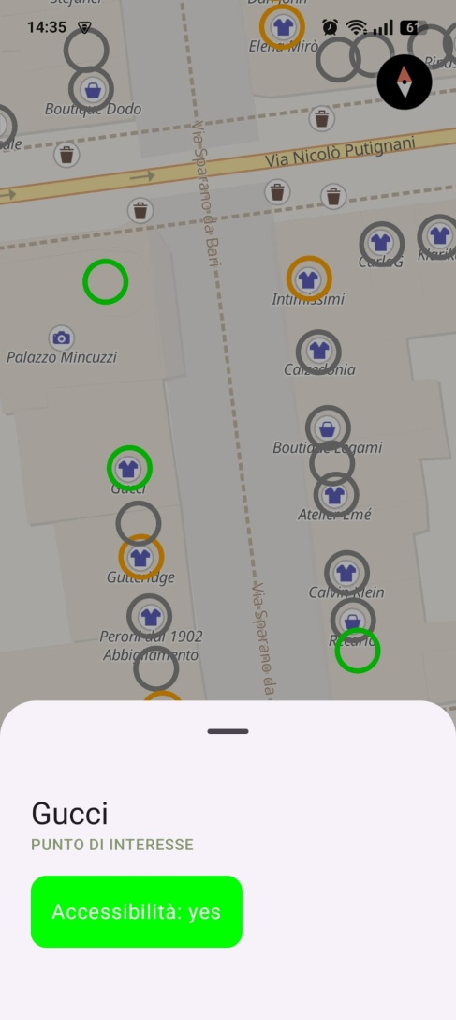
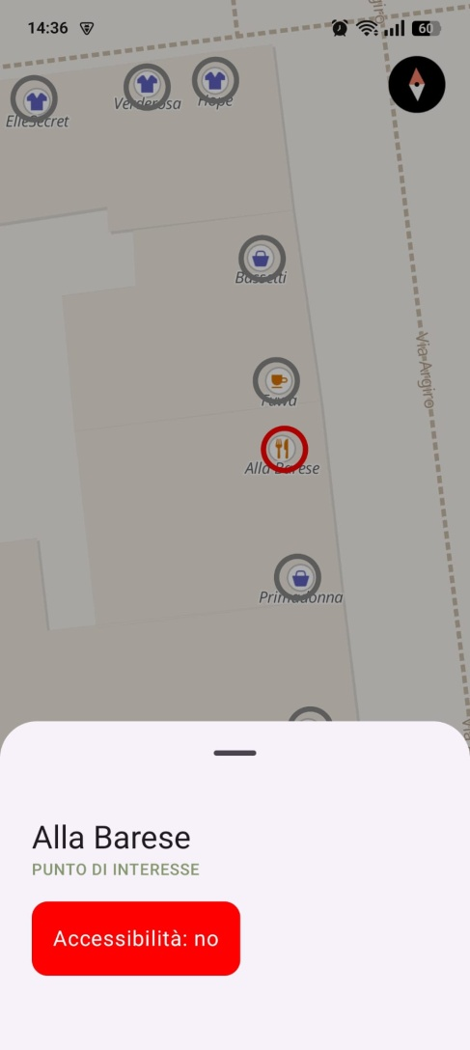
Soluzione Proposta

Slide 18
Soluzione Proposta

